Slide 1
主题聚合设计方法
提质量 重创新
强队伍 促发展
2020年9月•上海

Slide 2


目 录 CONTENTS
1
概述
1.1 概念导读
1.2 架构定位
1.3 数据布局
2
设计方法

Slide 3
1.1
概念导读
主题
聚合
指分散的信息聚集到一起
1
主题是在较高层次上将企业信息系统中的数据进行综合、归类和分析利用的一个抽象概念，是相对面向应用的数据组织方式而言的，具有更高的数据抽象级别
选择a：业务主题域
业务领域
大零售板块
大对公板块
大资管板块
金融市场板块
信贷
合作方
大投
行
国
际
结
算
互联
网
个
人
存
款
个
人
账
户
信
用
卡
分
期
付
款
个
人
支
付
结
算
收
单
代
理
销
售
投
资
理
财
客
户
财
富
管
理
对
公
存
款
对
公
支
付
结
算
现
金
管
理
国
际
贸
易
融
资
投
资
银
行
资
产
托
管
养
老
金
理
财
产
品
基
金
外
包
业
务
电
子
商
务
债
券
承
销
自
有
资
金
投
资
业
务
自
有
资
金
融
资
业
务
资
金
交
易
实
物
贵
金
属
代
理
利
率
汇
率
交
易
代
理
贵
金
属
交
易
个
人
贷
款
对
公
贷
款
信
贷
资
产
证
券
化
代
理
收
付
代
理
政
府
代
理
同
业
示例：
选择b：概念主题域
2
跨主题是将一个主题的某一特性与其他主题进行融合、渗透，可放大相互资源的价值，创造出很多新型，可以融合成一个完整的独立主题
学号 id | 姓名 | 生源地 | 公寓 楼 | 宿舍 门牌 | 年级 | 班级 | 文理科 标志 | 语文 分数 | 数学 分数 | 英语 分数
101 | 小明 | 北京 | 1 | 101 | 高三 | 1班 | 文科 | 120 | 110 | 125
102 | 小红 | 上海 | 2 | 302 | 高一 | 2班 | 理科 | 125 | 148 | 140

Slide 4
1.2
架构定位
主题聚合基于数据湖贴源数据建设，支撑上层的共享数据服务建设
从业务完整性角度重新组织数据，建立标准化的数据底座，形成企业级的公用数据层，避免重复建设。
主题数据的关键能力在于整合全行数据形成企业级的数据，减少数据应用在企业级数据使用时的整合难度。
关键点：形成数据对象视角的关联实体间的聚合。
对主题聚合的能力要求：
数据整合：加强信息利用和共享，避免成为多个缺乏相互连接的数据池或者集中在一个地方的多个信息孤岛的集合体
数据灵活性：目标是基本满足共享数据服务层需求，用户可以根据实际需要自行组合使用
语义一致性：即数据单元、术语、含义等方面的一致和合理化。降低使用门槛，使普通用户也能消化、理解并利用这些数据

Slide 5
1.3
数据布局
主题聚合数据域划分为通用领域数据聚合区、专业领域数据聚合区、跨域数据聚合区
数据仓库(F-EDW)主题聚合
专业领域数据聚合区
主题域一级目录按业务板块为边界进行划分，例如大零售、大对公、信贷等；二级目录按业务领域进行细分
按领域内进行信息聚合
通用领域数据聚合区
承载跨业务领域的企业级对象，主要是整合分散在多领域的信息
主要涉及客户和公共信息
客户聚合描述客户基本信息和客观事实融合信息
与客户相关的维度汇总信息，或根据一定业务规则计算出的客户特征或客户衍生指标均不属于客户主题聚合范围
跨域数据聚合区
不同业务领域的多个企业级对象进行聚合，且对象之间没有主次之分，重要性相当
根据实际业务需要建立跨域数据聚合，以更好满足业务场景及分析师分析需要
跨域业务主题
跨境、跨界融合
专业领域业务主题
通用领域业务主题
大零售
客户
个人存款
个人账户
信用卡
分期付款
个人客户基本信息和
客观事实融合信息
个人支付结算
收单
代理销售
投资理财
客户财富管理
大对公
法人客户基本信息和
客观事实融合信息
对公存款
对公支付结算
现金管理
国际贸易融资
…… ……
大投行
互联网
公共信息
投资银行
电子商务
大资管
机构
资产托管
养老金
理财产品
基金外包业务
柜员
金融市场
产品参数
自有资金
投资业务
自有资金
融资业务
资金交易
实物贵金属
……
…… ……
信贷
合作方
个人贷款
对公贷款
代理收付
代理同业
…… ……
…… ……
…………
渠道服务
线上渠道
线下渠道
合作方生态渠道
……

Slide 6
目 录 CONTENTS
1
概述
2
设计方法
2.1 总体设计
2.2 设计原则
2.3 设计规范

Slide 7
2.1
建模模式
主题聚合根据自身建设情况和需要选择建模策略
Inmon范式建模：设计思路自上而下；Single Version of the Truth
Kimball维度建模：设计思路自下而上，将客观世界划分为度量和上下文
主题聚合旨在转化为面向大数据查询和分析的组织结构，表现形式为数据宽表。聚合数据区内不定义事实表、维度表
事实表和维度表是使用方通过维度建模看待和处理数据的角度问题
事实表和维度表在不同应用场景下可以进行转换
如：贷款合同表可以作为贷款借据的维度表，在对合同对象独立分析时也是事实表
退化维度处理
2NF
阿里维度建模

Slide 8
2.1
模型设计
企业级数据模型指导主题聚合建设
构建全域的业务对象和数据对象中心，将数字世界的实体映射到真实世界中业务可理解和认识的事物，统一与业务沟通的语言
A
概念层
业务对象层
B
业务视角
业务实体层
C
IT视角
指导
通用
专业
萃取层
应用逻辑层
C'
降范ER模型
聚合层
ER模型
库
图
逻辑
应用
贴源层
湖
通用
专业
萃取层
应用物理层
D
表
库
宽表
图
聚合层
物理
应用
湖
贴源层
OLTP领域
OLAP领域

Slide 9
2.1
设计方法¹
业务主题域对标划分
从业务架构中的业务领域出发，通过业务组件（BC）、业务对象（BO），找到物理上的数据对象进行集中汇集，形成数据对象视角的关联实体间的聚合
聚合层
指标层
★
业务领域A
业务组件1
业务对象1
数据对象1
2
3
★
业务对象2
数据对象2
业务组件2
2
业务对象3
数据对象3
3
业务领域B
业务组件3
★
2
业务对象4
数据对象4
★
衍生数据
业务组件4
1
原生数据
业务对象5
数据对象5
1
2
1、多数据对象的聚合体现出聚合层的价值所在：多对象的关联关系；
2、以主数据对象核心实体对应的物理表为主，按数据对象间的关联关系，连接多个数据对象内实体对应的物理表的相关属性，形成宽表。
3
1、指标层以维度建模为主，聚合层是其数据基础；
2、维度模型需构建在多个维度下的度量指标，即需要通过多个聚合实体进行数据的衍生。
1、单数据对象的聚合是聚合层形成的基础；
2、以核心实体对应的物理表为主，按数据对象内部结构关系，连接从属实体对应的物理表的相关属性，形成宽表。

Slide 10
2.1
设计方法²
主题聚合以主题域为边界，结合我行业务架构各领域中的数据对象进行融合，刻画出一个完整并且一致的描述
转化贴源数据结构，保持相同颗粒度，改变字段摆布，但不新增字段，表现形式为宽表
将分散的信息重新排列组合进行归集和汇总，保证信息充分内聚，形成完整统一的聚合单一视图
特点为按照建设共性需要为导向
主题聚合以业务对象设计结果为指导，注重数据整合；
以一个主数据对象为核心，其他数据对象围绕该核心数据对象进行聚合，形成1+N的模式；
每个聚合体的结构体现出逻辑数据模型的结构和关系；
聚合的内容以原生数据为主。
产品
执行证据
客户
账户
产品协议
主业务对象
辅业务对象
辅业务对象
辅业务对象
借据 | 客户号 | 产品编号 | 合同号 | 其他属性
客户协议号 | 产品代码 | 合同号 | 借据编号 | 合同总金额 | 贷款形态 五级分类 | 客户号 | 科目号 | 借据状态 | 贷款本金
1 | 2 | 3 | 4 | 10000 | 正常 | 8 | 7 | 正常 | 1000
1
客户协议号 | 产品代码 | 合同号 | 借据编号 | 借据状态 | 贷款本金 | 台账合同号 | 本金核算编码 | 期限标志
1 | 2 | 3 | 4 | 正常 | 1000 | 5 | 6 | 1
1
个人贷款借据基本信息
2
3
台账合同号 | 贷款形态五级分类 | 合同总金额
5 | 正常 | 10000
4
核算种类 | 产品代码 | 金额类型 | 核算编码 | 期限标志 | 科目号
00401 | 2 | 001 | 6 | 1 | 7
2
综合账户信息表
客户协议号 | 客户号
1 | 8
3
贷款合同表
4
核算代码与科目对照表

Slide 11
2.1
设计方法³
主题聚合设计过程
主题聚合设计方法与传统维度建模差异点
从业务（数据）对象切入，因为从流程模型出发已经形成了C模型的结构，业务对象间的关系已经形成，可以直接成为“聚合”的抓手，不需要再从流程（业务过程）出发
明确对象粒度
明确目的，定位用于数据分析的对象
确定聚合的细节层次，原则上秉承原子粒度
需要考虑使用场景的频度
选择关联活动和任务
从对象找对应任务和关联活动
分析与后续统计的契合度，统筹考虑，若是业务分析重点尽可能内聚到同一聚合实体中
确定属性信息
应该将重要属性融合进一个聚合体
丰富维度信息
按统计分析场景，应至少包含客户、机构、渠道等维度信息
业务关心的辅对象属性信息冗余存放
主题聚合表
流程模型
业务对象

Slide 12

2.2
设计原则
原子性
易用性
要素属性完整性
通用性
可扩展性
快慢时效区分
逻辑物理区分
按最低级别的原子粒度表示业务的细节层次，可提供最大限度的灵活性
要有一致、方便易懂、易查询的命名规范
避免出现复杂的难懂的业务和数据规则
专业领域业务主题必须包括机构、产品、币种、客户粒度信息，支持上层维度建模
需包含规模、成本、利润、风险等体现业务产品对象价值及面向业务分析相关的信息要素
在同一粒度下尽可能扩展后续可能被共享使用到的业务元素
按照建设共性需要为导向，存放通用共享信息，以减少对数据湖的并发访问
遵循内容可灵活扩展原则，满足通用性的设计并可以针对业务发展需要扩展
口径上保留销户、作废等状态的数据，暂定保留周期为本年，后续视业务需求调整
统筹考虑使用方需求和来源时效，将同一逻辑主题聚合在物理上拆分成多个主题聚合
对于时效要求不高（如分析师灵活查询）再组装成一个聚合
对准实时需求且来源数据支持准实时到达，采用一天多批次加载方式，按时间切片记录
针对存储开销很大，信息要素基本完整，关联融合信息不多或关联表相对较小，应采用逻辑聚合，封装处理逻辑
如逻辑聚合效率存在瓶颈，应物理化

Slide 13
2.3
设计规范¹-数据标准
打破业务数据多源异构问题，消除不同系统之间数据的重复定义与不一致性，形成统一规范的标准业务数据体系，保证用户使用的延续性与易用性
命名规范
同一个数据项采用同样的命名，采用标准统一的数据格式
数据项的英文名严格按照词库进行翻译
数据字典规范
同一字段命名，且涉及数据字典，则数据字典代码值也应保持一致
数据字典应统一参照集团信息标准。如未规定的，应优先沿用数据仓库现行数据字典的编码方式进行整合
数据类型规范
表按ORCFILE格式存储，字段按实际长度存储，而非STRING类型
字段应设置为NOT NULL
数据类型定义主要为变长字符型，数值整型、含精度型，日期型，避免出现不规整的类型
表名命名规范
表名前缀按业务板块进行分配，形成前缀规范列表
表名以归属业务领域开头，然后是聚合对象描述和粒度，定义明确清晰，聚合对象前可加修饰词
示例：聚合对象若是信贷板块对公贷款业务领域的合同，表命名应为“对公贷款台账合同聚合”。其中，“对公贷款”表明业务领域，“合同”表明聚合对象，“台账”为修饰词，做补充说明。对应表英文名为S04_CORP_LOAN_CM_CONTR
字段命名规范
优先对照集团信息标准进行统一命名，没有信息标准参照的应按约定俗成的业务术语
字段若由数据字典组成，字段命名应按“代码”结尾
代码字段取值只有“是/非”，字段命名应按“标志”结尾，应约定取值为1表示“是”和0表示“否”

Slide 14
2.3
设计规范²-物理存储
主题聚合原则上按日期切片进行物理存储，如数据变化不大或有历史追溯需求的建议按历史表存储
日期切片
表中增加pt_dt字段，格式为YYYY-MM-DD，表示当前数据日期
聚合表一般一天一个快照，且查询时以查一天的数据居多，按pt_dt做PARTITION
历史表
应增加Start_Dt（开始日期）和End_Dt（结束日期）两个字段，左闭右开方式体现日期变化起点和终点，默认End_Dt最大日期为3000-12-31
示例：主机机构一览历史作为历史表，应包含Start_Dt和End_Dt字段。如世博东明路支行之前归属在浦东分行营业厅，在2012年1月4日归属到世博周家渡支行
机构编号 | 机构名称 | 开始日期 | 支行机构编号 | 支行机构名称 | 结束日期
0100100624 | 世博东明路支行 | 2010-10-24 | 0100102809 | 浦东分行营业厅 | 2012-01-04
0100100624 | 世博东明路支行 | 2012-01-04 | 0100102692 | 世博周家渡支行 | 3000-12-31

Slide 15
2.3
设计规范³-质量管控
主题聚合数据质量管控依据《数据质量技术规范》执行
数据质量规则
业务检查规则：用业务语言描述的数据质量规则，由业务部门主导，用业务语言描述的数据质量规则，可基于DQM线上部署HQL语句实现检查逻辑
科技检查规则：技术层面的检查，在设计过程中需将数据质量技术检查规则考虑在内
规则部署要求
应分别至少部署一条数据实体完整性检查、唯一性检查和数据参照完整性检查的技术规则
如聚合对象涉及参与总分核对，还应部署总分核对检查规则
若聚合对象中用于后续维度指标分析，宜添加关键数值波动监测，保证数据正确性
质量检查融入到任务调度与报警，发现质量问题及时告警修复，并自动生成质量报告
主题聚合上发现的数据质量问题，均应纳入数据质量管理平台形成闭环管理
评估维度 | 衡量标准
完整性 | 指定数据项是否缺失，不允许为空
唯一性 | 在特定数据集中不存在重复值
参照完整性 | 数据项在被引用的表中有定义
依赖一致性 | 数据项取值满足与其它数据项间依赖关系
正确性 | 数据正确体现了真实情况

Slide 16
2.3
设计规范⁴-安全管理
查询范围管理
创建主题聚合总行视图和分行视图实现数据范围共享
默认按地区按机构层级划分辖属数据访问范围
分行在业务开展中需要跨地区、跨机构访问共享数据的场景，可向总行数据管理部门提出申请
敏感数据管理
创建主题聚合脱敏视图实现敏感信息管理
对于我行个人客户敏感信息，包括但不限于客户名称、通讯号码、证件号码、通讯地址需统一进行脱敏处理
关于军队客户信息安全管控，部署敏感数据脱敏处理，包括军队客户名称、账号、账户名称、地址、联系方式、开户证件、交易摘要。
总行
共享视图
总行脱敏
共享视图
总行有限
共享视图
总行脱敏有
限共享视图
分行
共享视图
分行脱敏
共享视图
分行有限
共享视图
分行脱敏有
限共享视图
总行用户
分行用户
1类用户
2类用户
特殊类用户
1类用户
2类用户
特殊类用户
用户权限
用户分为1类用户，2类用户，特殊类（数据仓库特有）
1类用户：一类数据查询员可查询一般信息（开放灵活查询的数据），不能看敏感信息*
2类用户：二类查询员可查询一般信息，可看敏感信息*，但仅可查看身份证里的出生年月
特殊类用户：二类查询员仅可查看身份证里的出生年月，对特殊类用户信息全开放
*注：敏感信息，例：客户姓名、手机号、身份证号等
Notes:
默认按地区按机构层级划分辖属数据访问范围，即总行访问全行数据，境内分行访问本机构辖内数据
分行在业务开展过程中，需要跨地区、跨机构访问共享数据的场景，可向总行数据管理部门提出申请，由总行数据管理部门进行统筹协调
如无特殊业务场景需要，军队客户信息仅提供特定授权机构数据查询用户访问

Slide 17
2.3
设计规范⁵-作业设计
主题聚合使用BDSP统一调度，遵循作业组命名和作业配置规范
作业系统定义：作业组（Etl_System）是对作业的逻辑所属划分，规定为F-EDW_#分组名#
板块下分组还可根据应用领域再进行细分，例如零售板块按个金、信用卡业务、信用卡运营分组名
作业命名规范：按照主题聚合表名称后应跟030来命名作业
分组名 | 分配对象
00XXXX | 公共信息
01XXXX | 客户
02XXXX | 零售
03XXXX | 对公
04XXXX | 信贷
05XXXX | 互联网
分组名 | 分配对象
06XXXX | 金融市场
07XXXX | 资管
08XXXX | 合作方
09XXXX | 投行
10XXXX | 跨境、跨界、跨域
11XXXX | 渠道服务
分组名 | 分配对象
020XXX~023XXX | 零售-个金
024XXX~026XXX | 零售-信用卡业务
027XXX~029XXX | 零售-信用卡运营

Slide 18
2.3
设计规范⁶-资产管理
聚合对象管理
数据分布管理
建立“先登记资产，后实施研发”的机制
聚合实体表应关联业务对象和数据对象进行注册挂牌，经审批通过后才能生效
在Hadoop批量集群加工并存储在Hadoop平台上
跨平台主要通过互联互通共享使用
针对分析师查询需求将数据同步至MPP分析挖掘集群
元数据管理
数据生命周期管理
元数据应记录包含表结构、存放位置、关键约束、数据业务标准、历史变动情况等数据资产信息
表结构：包括字段序号、字段英文名称、字段中文名称、字段数据类型、字段数据长度、是否可为空、物理主键、数据字典、数据标准、数据对象说明
历史变动情况：包括数据结构、数据格式变化和口径及业务定义变化，均需登记管理
客户信息保留最近7天，最近13个月末，最近5个年末
历史表保留最近7年
专业领域业务主题和跨域融合主题在Hadoop上保留最近31天，最近13个月末，最近5个年末数据
MPP分析挖掘集群可根据业务实际需求放宽保留周期，原则上不超过最近25个月末，最近7个年末

Slide 19
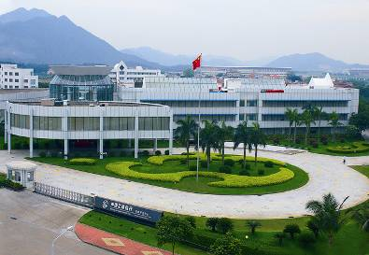
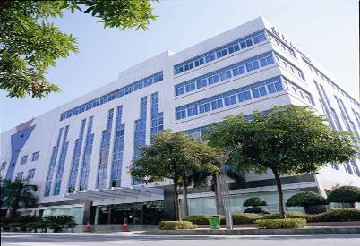


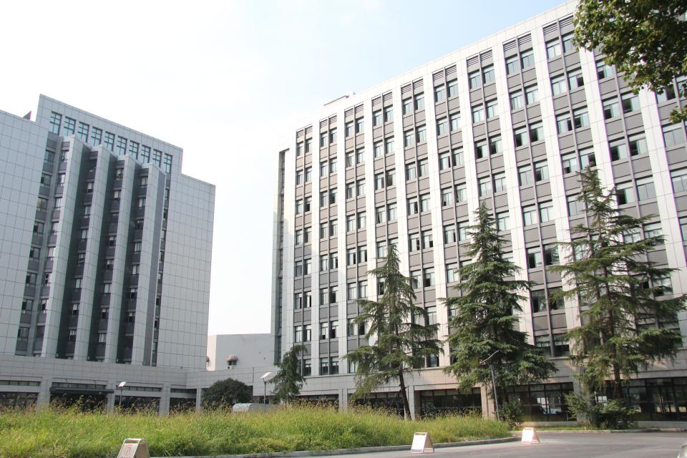

打造国际一流的
金融软件开发中心

